Slide 1


REFLEXIONES TRAS 20 AÑOS DE PROTECCIÓN RADIOLÓGICA AL PACIENTE EN ESPAÑA
Marisa España
H.U La Princesa

Slide 2

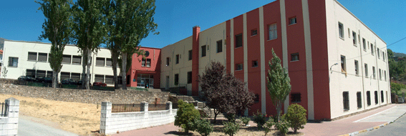
JARANDILLA DE NUEVO

Slide 3


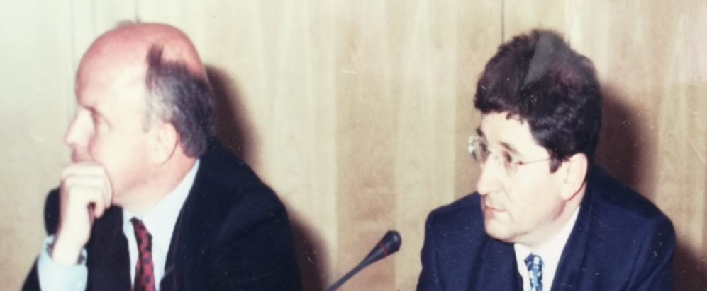
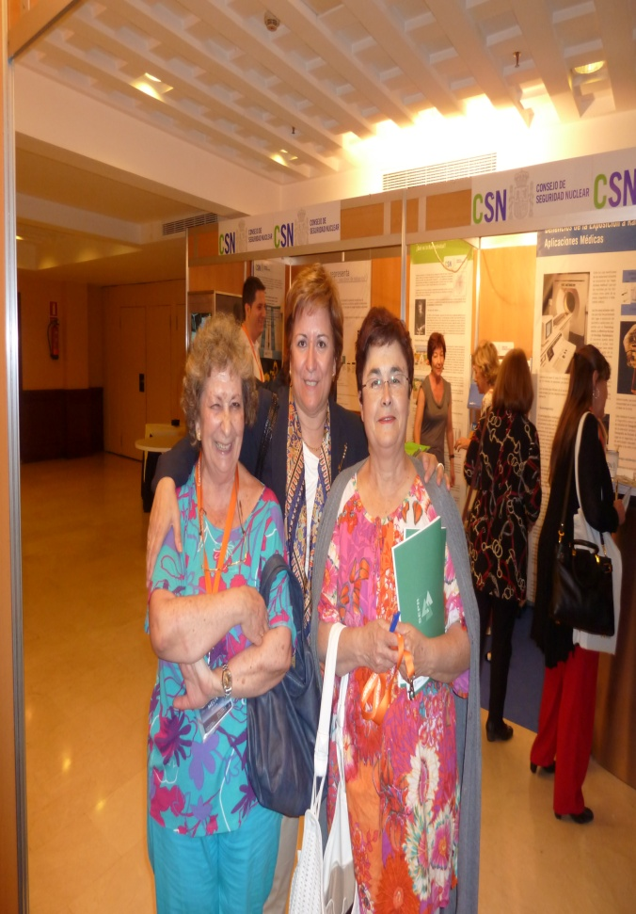
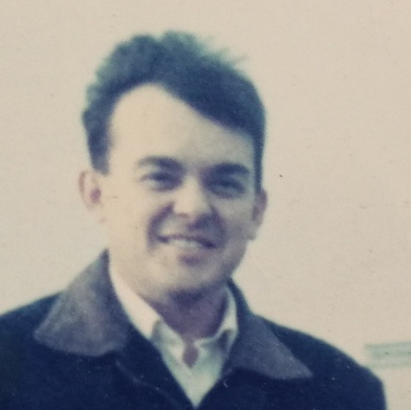

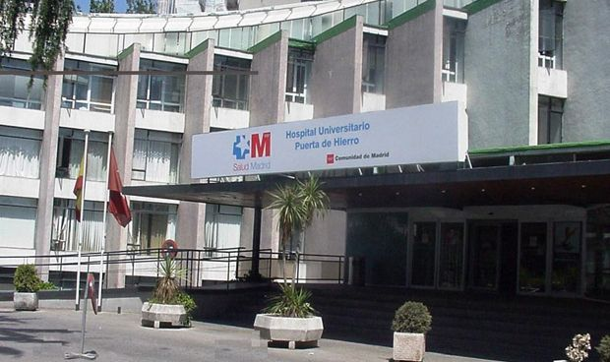
QUE 20 AÑOS NO SON NADA
1998 - 2018

Slide 4
Hace 20 años… Teníamos
Legislación bastante razonable
Trabajo previo durante años de muchos compañeros en RT
El trabajo en RX y MN, era muy dispar entre Centros, y había muchos menos recursos tanto humanos como materiales.
La PR del paciente en imagen era la gran olvidada

Slide 5
RD 1132/1990:
Las instalaciones de radiodiagnóstico, cuando el número de equipos o las técnicas empleadas lo aconsejen; las de medicina nuclear, excepto las de radioinmunoanálisis, y las de radioterapia, dispondrán de un experto cualificado en radiofisica, propio o concertado. Por Real Decreto se determinarán las condiciones necesarias para tener dicha cualificación así como los requisitos que habrán de cumplirse en el caso de servicios concertados, e igualmente se fijarán las circunstancias en que será exigible a las instalaciones de radiodiagnóstico disponer del experto en radiofisica.
RD 2071/1995:
El responsable del servicio o unidad técnica de protección radiológica o de la empresa de asistencia técnica, teniendo en cuenta los resultados obtenidos en los ensayos, emitirá un informe escrito sobre el estado de la instalación y de las anomalías encontradas junto con las propuestas conducentes a subsanarlas , cuando proceda.
RD 1976/1999:…/….
A los efectos previstos en el punto anterior y de acuerdo con la complejidad de la unidad, la autoridad sanitaria competente decidirá las unidades que deben disponer de especialistas en radiofísica hospitalaria y, en su caso, el número de dichos especialistas con los que deberá contar la unidad y los casos en que deben ser propios de la organización del centro sanitario o si se puede recurrir a servicios externos concertados, en virtud de lo dispuesto en el artículo 5 del Real Decreto 1132/1990.

Slide 6

RD 1841/1997:
Los centros sanitarios donde estén ubicadas las unidades asistenciales de medicina nuclear, excepto los laboratorios de radioinmunoanálisis, dispondrán de un especialista en radiofísica hospitalaria, que participará en la confección, optimización y control de calidad del tratamiento de imágenes y datos, en el control de calidad de la instrumentación de medicina nuclear, y en los aspectos técnicos y físicos de la dosimetría de la radiación.
A los efectos previstos en el punto anterior y de acuerdo con la importancia de la unidad, la autoridad sanitaria competente decidirá los casos en que dicho especialista en radiofísica hospitalaria debe ser propio de la organización del centro sanitario o si se puede recurrir a servicios externos concertados, en virtud de lo dispuesto en el artículo 5 del Real Decreto 1132/1990.
RD 1566/1998:
Los centros sanitarios que cuenten con unidades asistenciales de radioterapia Dispondrán de una unidad de radiofísica hospitalaria dotada con los medios materiales y humanos necesarios, siguiendo las recomendaciones
de organismos, instituciones y sociedades científicas de reconocida solvencia.
Era mucho para la PR del paciente
pero ¿Se han cumplido las expectativas?

Slide 7

¿HA MEJORADO LA PR DEL PACIENTE EN RX Y MN?
NADA POCO BASTANTE MUCHO
MEDICINA NUCLEAR
RADIODIAGNÓSTICO

Slide 8
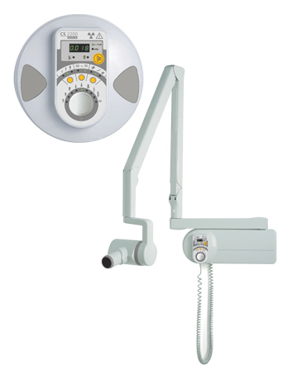
ORGANIZACIÓN
UTPR SRPR
Ámbito de actuación Instalaciones de Rx y MN Sanidad privada y en algunos centros públicos (RX)
Cumplimiento de la normativa
En un alto porcentaje, el asesoramiento en PR del paciente es puntual
por parte de los RF
No suelen participar en procesos de optimización de PR del paciente, también es cierto que el Titular no lo demanda

Slide 9
ESTRATEGIA GLOBAL
CONSEJERÍAS/Servicio de Salud
¿En las Consejerías hay trabajando RF?
¿Desde la Consejería /Sº de Salud se demanda la participación de RF para los concursos públicos de equipamiento?
¿Participan RF en los programas de cribado?
¿Se requieren los PGC actualizados?
¿Se han realizado auditorías?
¿Qué podemos aportar?

Slide 10
COMUNIDAD
Andalucía | 2 SAS Servicio de Equipamiento en la Subdirección de Inversiones ​Comite Asesor para la implantación del Plan Oncologico (ZARA), 1 colaboración en Linea Estrategica de Seguridad al Paciente en RRII | SAS si Compras locales no | No | NO | No
Aragón
Asturias | No | Si | Si | No | No
Baleares | Esporádicamente
Canarias | No | Resolucion del Servicio Canario de Salud, al menos, un radiofisico elaboracion de pliegos y aceptacion | Si | No | No
Cantabria | No | Si | Si | No | No
Castilla León | No | A menudo | Espo-rádico | No

Slide 11
COMUNIDAD
Cataluña | No 2011 "Grupo de trabajo de prevención de radiaciones ionizantes en niños" en el que participan 2 radiofísicos | Si en RT esporádico en RX MN ?? | No | No Solo en nuevos centros | Si programa de inspección del programa de garantía de calidad en RX
Euskadi | No | Siempre en RT Esporádicamente en RX y MN | No | Si | Si
Extremadura | No | A menudo Rt esporadicamente Rx y MN | No | NO | No
Galicia | No. Antes 1 RF | esporádico | Si | NO | No
Madrid | No Había dos plazas | Si en las compras centralizadas (*) | Si | Solo en la renovación de centros sanitarios | No
Murcia | No | A menudo | No | Si nuevos centros y renovación autorizaciones | Si en RT
Navarra | No | Siempre SNS | SI | No | No
Valencia

Slide 12

Ángel Gracia
Aplicación Legislación de R.I. en la C.A. de Aragón.
La actitud imperante en la Sección de Acreditación e Inspección de centros de la CA de Aragón es de colaboración con los centros y servicios sanitarios, y no la mera tramitación de expedientes, ya que el objetivo es el beneficio de los pacientes y de los profesionales sanitarios.

Slide 13
Aplicación Legislación de R.I. en la C.A. de Aragón.
Normativa de aplicación:
RD de criterios de calidad y justificación
Decreto 106/2004 de autorización de centros sanitarios en la CA de Aragón
- ORDEN de 12 de abril de 2007, por la que se regulan los requisitos mínimos para la autorización de centros y servicios sanitarios en la Comunidad Autónoma de Aragón.

Slide 14
Aplicación Legislación de R.I. en la C.A. de Aragón.
Procedimientos:
Autorización de Centros y Servicios Sanitarios
Criterios de Calidad en RD, RT y MN
Notes:
Cuadro obtenido de Ley 8/2001 de Adaptación de Procedimientos a la Regulación del Silencio Administrativo y los Plazos de Resolución y Notificación

Slide 15
Radiodiagnóstico:
Decreto 106/2004 de autorización:
Inscripción en Industria
Pruebas de aceptación y referencia
Documentación acreditativa de la formación en PR.
Programa de Garantía de Calidad
Orden de mínimos:
Requisitos telediagnóstico
Contrato de mantenimiento (Mamo, CT, Intervencionismo)
Notes:
Se ha tomado Radiodiagnóstico como ejemplo.

Slide 16
Radiodiagnóstico: Desviaciones frecuentes
No existencia de pruebas de aceptación en los sistemas de visualización y registro. A veces también de las pruebas de referencia.
No comparar los resultados de las pruebas de referencia con las especificaciones del producto.
Falta de alguna prueba de referencia (normalmente difícil de efectuar).
- Insuficiencia de profesionales con la acreditación de Director para cubrir horarios (Clínicas Dentales).
Notes:
Por ejemplo falta de las pruebas de calidad de imagen en mamografía o en los CBCT.

Slide 17
Radiodiagnóstico: Desviaciones frecuentes
Falta de medios adecuados: Monitores de diagnóstico no válidos (el monitor de visualización del CR y telediagnóstico desde el ordenador de casa).
Falta de seguridad en telediagnóstico (por ejemplo no cifrar los datos) en los datos transmitidos.
Los centros y servicios públicos se autorizan si quieren (falta de mecanismos de compulsión eficaces), existiendo negativas a presentar documentación requerida para la autorización como el PGC.
Notes:
También en el telediagnóstico se ha encontrado que la empresa que prestaba los servicios no estaba autorizada o que incluso estándolo no tenía contratos escritos con los profesionales que realizan los informes y es obligatorio por la Ley de profesiones sanitarias (artículo 42).
También no dar de alta en la AGPD los ficheros de las imágenes.
A pesar de la posible no colaboración en el sistema público, si se verifican desviaciones importantes como equipos que no cumplen tolerancias (criterios de aceptabilidad), se logran subsanar.

Slide 18
procedimiento de Criterios de calidad en RD, RT y MN.
Como resultado de la evaluación del PGC se puede proceder a la aceptación o validación del contenido de la documentación aportada por la U.A. o a pedir documentación adicional. Si a los 6 meses de la autorización (entrega del PGC) o modificación del mismo no han logrado su aceptación el resultado administrativo es equivalente a perder la autorización.
Queda pendiente la implantación del proceso de certificación del PGC.
Notes:
U.A. es Unidad Asistencial

Slide 19
Criterios de calidad en RD, RT y MN.
No obstante se puede obtener una idea del grado de implantación a partir de las inspecciones de autorización de modificación, de las inspecciones por denuncias y de las inspecciones de oficio periódicas (en la práctica unidades de terapia) y cuando existen sospechas.
Se considera que en general el grado de vigilancia es suficiente, comparando con otras actividades sanitarias especialmente sujetas al control de inspección sanitaria mediante normativa propia (medicina del trabajo, interrupción voluntaria del embarazo, reproducción humana, transplantes...)
Notes:
U.A. es Unidad Asistencial

Slide 20
Criterios de calidad en RD, RT y MN. Desviaciones
Algunas Peticiones de exploraciones incompletas
Algunas desviaciones en el circuito de revisión de la indicación de la exploración
Medios de visualización no adecuados (monitores de ordenador)
Se tienen partes documentales del proceso asistencial no informatizadas y de difícil disponibilidad práctica
Notes:
Cuando se han cuantizado las exploraciones de radiodiagnóstico pedidas por primaria aproximadamente un 30% no son indicadas.
En muchos casos (sistema público) no hay suficientes radiólogos para realizar el despistaje y/o informar todas las exploraciones realizadas.

Slide 21
Criterios de calidad en RD, RT y MN. Desviaciones
Falta de detalle o procedimientos muy generales en los protocolos de realización y justificación,
No realización de los informes de calidad de imagen mediante criterios clínicos descritos en el PGC.
No realización de los informes de tasa de rechazo.
No realización de las medidas diarias o semanales descritas en el PGC a realizar por personal del centro en UAs de diagnóstico (mamografía, estabilidad de activímetro, etc.)
No localizar documentación requerida durante la inspección (por ejemplo el propio PGC).

Slide 22
Subsanaciones
En general con el seguimiento reiterado, bien sea pidiendo directamente documentación o mediante visitas, se va consiguiendo que se cumplan cada vez más con los requisitos marcados por la normativa (similarmente ocurre con otras áreas como pueda ser el control de calidad de la esterilización, el manejo seguro de los datos o el tratamiento de los residuos sanitarios)
Muchas desviaciones se pueden subsanar casi por completo vigilando la documentación aportada. Por ejemplo en el pasado se descubrió que ocasionalmente el responsable del PGC no sabía que lo era. En la actualidad para considerar válido el PGC se exige la firma del responsable del mismo.
Notes:
En otras desviaciones como las peticiones incompletas o no justificadas se intenta mentalizar de la necesidad de rechazar las peticiones sin motivo o no justificadas.
También se intenta potenciar la formación en PR al paciente por parte de los profesionales prescriptores mediante acciones no directas, por ejemplo, asesorando o informando a los responsables de las áreas de formación (etc.)
También para considerar el PGC válido se piden registros de las medidas a realizar por los profesionales del centro.

Slide 23

Ángel Gracia

Slide 24
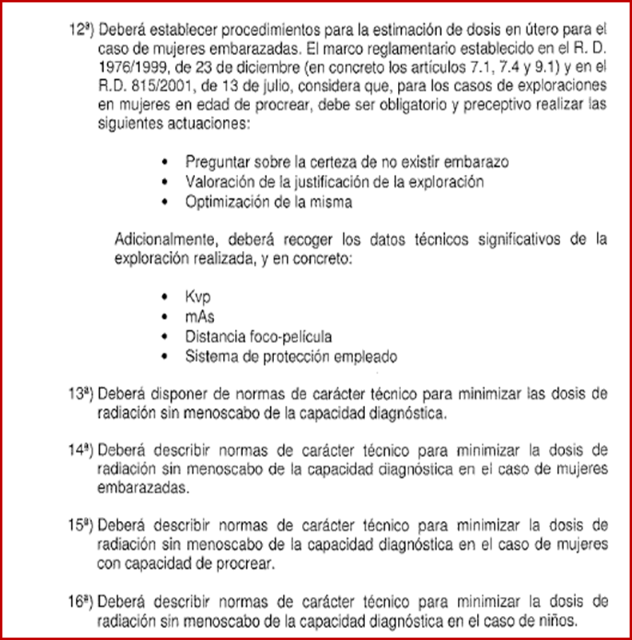
Medidas correctoras y actualizaciones
RX dental intraoral
¿Evaluadores del PGC?
¿Discutimos las medidas correctoras ?

Slide 25
¿HAY ALGO QUE HACER?
MSSSI. RD DE AUTORIZACIÓN DE CENTROS . Anexo I “Unidades Asistenciales de Radiofísica”
Comunidad de Madrid. Proyecto de decreto por el que se modifica el Decreto 51/2006, de 15 de junio, del Consejo de Gobierno, regulador del régimen jurídico y el procedimiento de autorización y registro de centros, servicios y establecimientos.

Slide 26
ALEGACIONES
falta de concordancia de los requisitos que se solicitan con lo establecido en la legislación vigente.
- Certificado de los controles efectuados por la Unidad Técnica de Protección Radiológica.
- Documento acreditativo del título de Director y/u operador de
instalaciones radiológicas.
- Copia del Registro de presentación del Programa de Garantía de
Calidad
- Si existe relación con otras unidades o Servicios ajenos a las
instalaciones del centro, en caso de ser necesario para la atención de los pacientes, deberán presentar documentación acreditativa a tal efecto.

Slide 27


AUTOCRÍTICA
¿Hemos cumplido la norma en lo que respecta a la actualización de los PGC?
¿Nuestros PGC nos parecen sólidos, válidos y hacen que seamos más eficaces en la PR del paciente?
¿Porqué pensamos que sin auditorias no podemos funcionar correctamente?

Slide 28
MUCHAS GRACIAS

